Slide 1
دليل المستخدم لخدمة طلب بدل فاقد أو تالف عن البطاقة دبلوماسية، المنظمات الدولية، قنصلية، خاصة

Slide 2
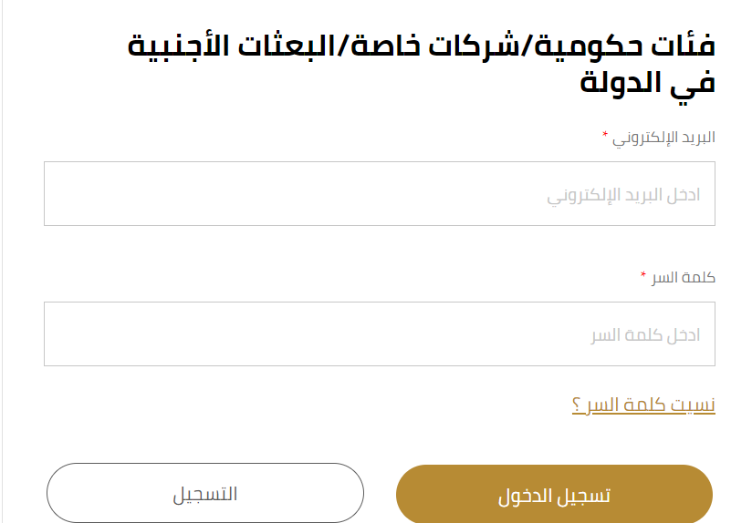
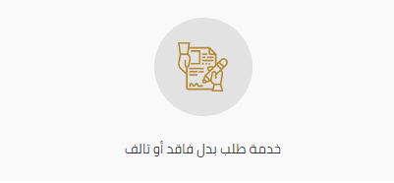
1- تسجيل الدخول باستخدام البريد الإلكتروني المسجل للبعثة
2- اختيار خدمة طلب بدل فاقد أو تالف

Slide 3
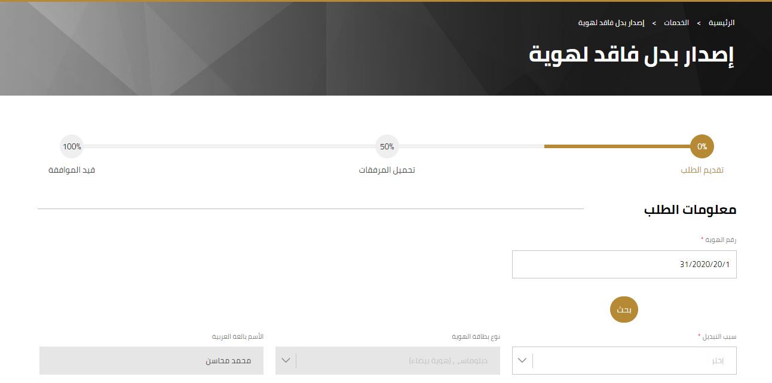
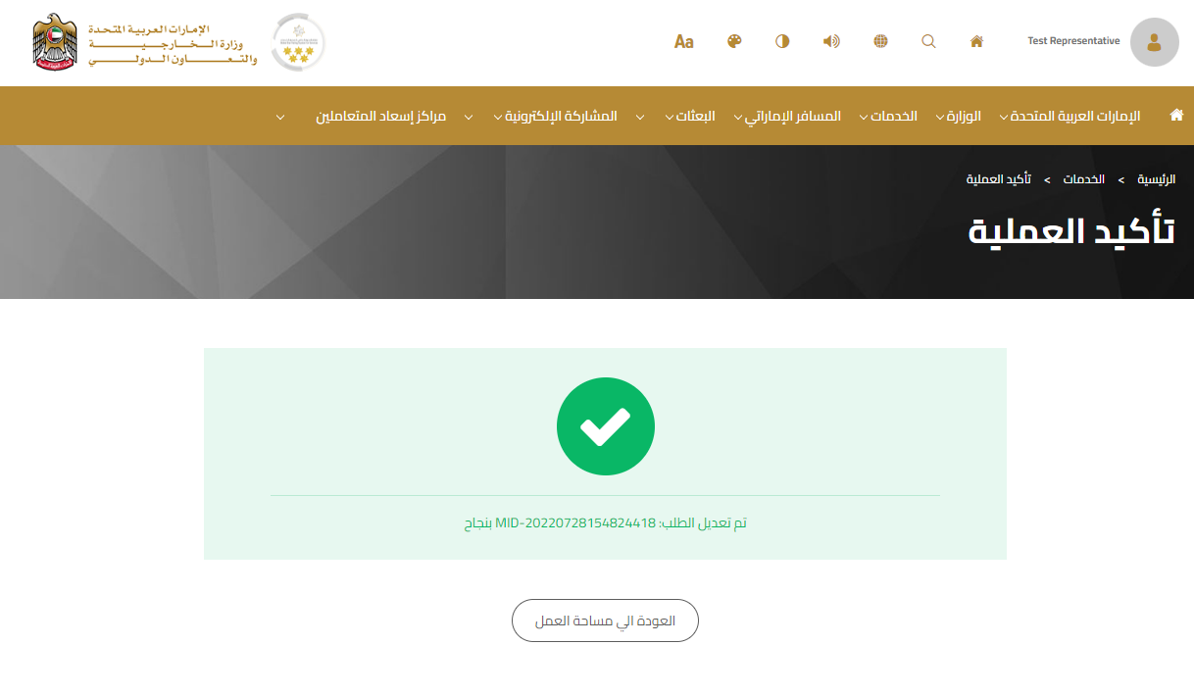
3- تعبئة معلومات الطلب وتحميل المستندات المطلوبة
Add Screenshot
4- إرسال الطلب واستلام رسالة بتأكيد العملية

Slide 4
Add a screenshot of the email
5- تستلم البعثة رسالة بالبريد الإلكتروني عندما تصبح البطاقة جاهزة، وسيتم إرسالها البطاقة للبعثة عبر البريد

